Slide 1

Proyecto Integrador 1
Domiciano RIncón
Ingeniería Telemática

Slide 2
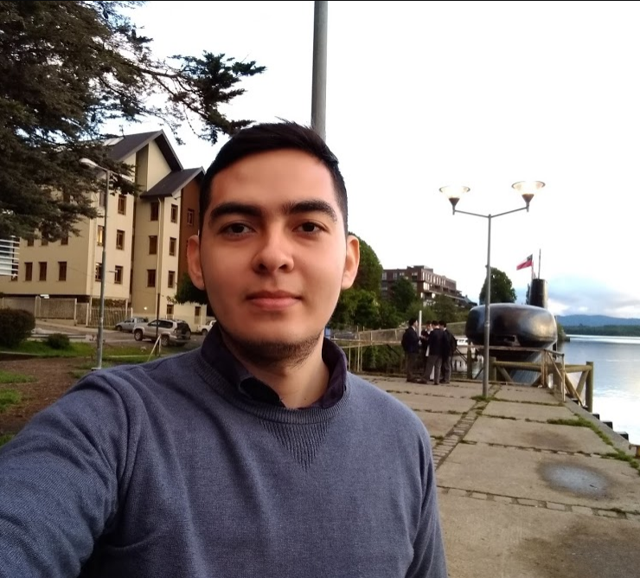
DOMICIANO RINCÓN
Cursos a cargo: Algoritmos y programación 2, Programación en red y Aplicaciones móviles. Coordinador del club de programación competitiva. Coordinador del bloque de algoritmos de DMI.
Hobbies y curiosidades: Me gusta la geografía y el tema espacial. Se coser a mano, con cosedora y bordar. Me gusta dibujar y ver los diferentes estilos artísticos de los tatuajes aunque no tengo ninguno
Intereses: Me apasiona desarrollar desde hardware hasta software, desde frontend hasta backend. Me he especializado en programar aplicaciones móviles usando diversas tecnologías y lenguajes. También me gusta el tratamiento y análisis de señales y datos aplicador a la salud.
Intereses: Formar un grupo de estudiantes que se le midan a problemas algorítmicos retadores y salgan bien librados. Que desarrollen programas de calidad

Slide 3
Materias a integrar
PROYECTO INTEGRADOR 1
Electrónica
APO 1
Lógica Digital
APO 2
Logros
Conocimientos en diseño electrónico, uso de sensores y actuadores. Programación de microcontrolador
Implementarán un nodo hardware que compone el sistema distribuido en red
Logros
El estudiante es capaz de crear algoritmos usando un lenguaje de programación. Saben usar procesos concurrentes.
Usarán programación todo el tiempo, para todos los nodos que componen el sistema

Slide 4
Materias a integrar
PROYECTO INTEGRADOR 1
Arquitecturas TIC
Computación y estructuras discretas I
Ingesoft 1
Logros
Reconocen, interpretan y diseñan estructuras de datos que permiten el almacenamiento y uso eficaz de la información. Ha programado algoritmos de ordenamiento y búsqueda
Usarán estas bases para usar tecnologías de base de datos que se basan en los conceptos de búsqueda y ordenamiento
Sistemas TIC
Logros
Saben diseñar software y reconocen qué es un sistema interconectado por red.
Levantarán requerimientos y usarán diagramas para comunicar activamente las soluciones propuestas

Slide 5
Unidades
1
SERVICIOS EN RED
Uso de la red en software. Envío y recepción de datos, RestAPI, backend, arquitectura de capas, HTTP
BASE DE DATOS
Diseño de base de datos, base de datos como componente de la red. Uso de bases de datos relacionales
CONSUMO DE SERVICIOS REST
Página web como componente de la red. Comunicación con REST API, HTTP
4
DESPLIEGUE
Despliegue local y remoto. Uso de contenedores para distribuir la solución en la red local y remota.
GESTIÓN ÁGUIL DE PROYECTOS
Workflow, estrategias de branching, product backlog, gestión del avace del proyecto.
2
5
3

Slide 6
Composición del curso
1
2
3
4
5
6
7
8
9
10
11
12
13
14
15
16
Servicios en red
Rest API
1
Base de datos
2
Consumo de servicios REST
3
Despliegue
4
Gestión de proyectos
5
EXPOSICIONES
PARCIALES

Slide 7
Fases del proyecto integrador
Selección
del proyecto
Expo de
elementos físicos
Implementación hardware
Expo de tecnologías de backend
Diseño del modelo de datos
SEMANA 1
SEMANA 4
SEMANA 8
SEMANA 8
SEMANA 10

Slide 8
Fases del proyecto integrador
Implementación backend
Expo de
tecnologías de frontend
Test del proyecto
Entrega final
SEMANA 16
SEMANA 16
SEMANA 13
SEMANA 13

Slide 9





Vista preliminar el proyecto integrador
HTTP
TCP
Hardware
Interfaz
Lógica y reglas
Database
HTTP
Front web
FRONTEND
BACKEND

Slide 10

Sistema de monitoreo de variables ambientales para hacer seguimiento de cultivos
HTTP
TCP
Sistema de medición: temperatura, humedas, PH, etc
Interfaz
Lógica y reglas
Database
HTTP
Dashboard con informes diarios
FRONTEND
BACKEND

Slide 11

Sistema de registro de suscripciones a gimnasios para permitir el ingreso automático
HTTP
TCP
Cerradura electrónica con un sistema de identificación de cliente
Interfaz
Lógica y reglas
Database
HTTP
Sistema de gestión de suscripciones
FRONTEND
BACKEND

Slide 12
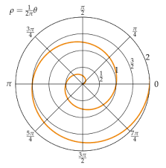

Sistema de medición de temblor en manos para la prueba de espiral de arquímedes
HTTP
TCP
Sensores para registrar movimiento en manos
Interfaz
Lógica y reglas
Database
HTTP
Dashboard con informes de pacientes
FRONTEND
BACKEND

Slide 13
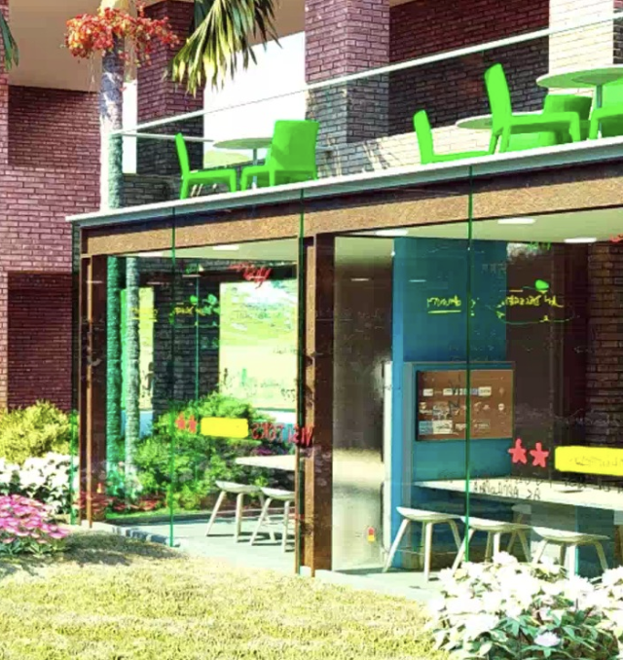
Sistema de reservas de los nuevos espacios de ICESI por medio de claves temporales
HTTP
TCP
Cerradura electrónica con teclado para digitar la clave temporal
Interfaz
Lógica y reglas
Database
HTTP
Página de solicitud de reservas
FRONTEND
BACKEND

Slide 14
Calificación
Proyecto final
Parcial 1
60%
15%
Parcial 2
15%

Slide 15
Calificación
Corte Hardware
Parcial 1
12%
15%
Corte base de datos
Parcial 2
12%
Corte Rest API
15%
12%
Corte web
12%
Producto final
Cada corte viene con su respectiva exposición, implementación y trabajo escrito
12%

Slide 16
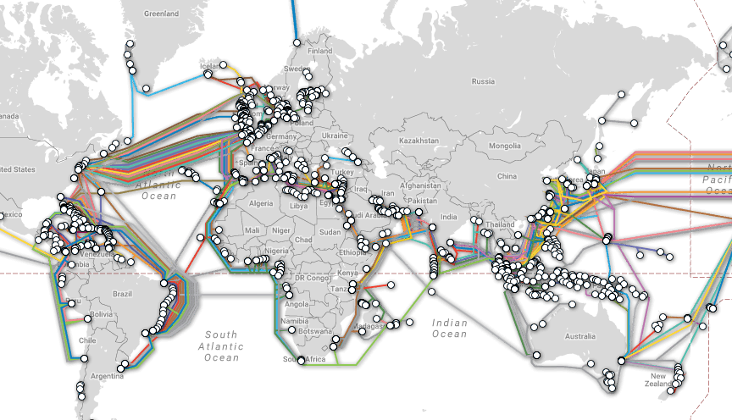
Composición del curso
1
UNIDAD 1
Servicios en red
Programaremos aplicaciones en la que se usen conceptos de comunicaciones: Direccionamiento IP, capa de red y transporte. Sabremos cómo ubicarnos en una red e identificarnos

Slide 17
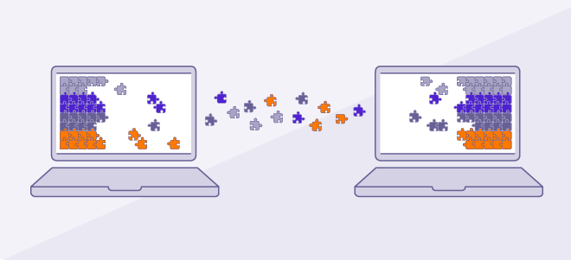
Composición del curso
1
UNIDAD 2
Servicios en red
Veremos qué es una comunicación síncrona y una asíncrona. Sabremos cómo transferir datos a través de una red IP

Slide 18
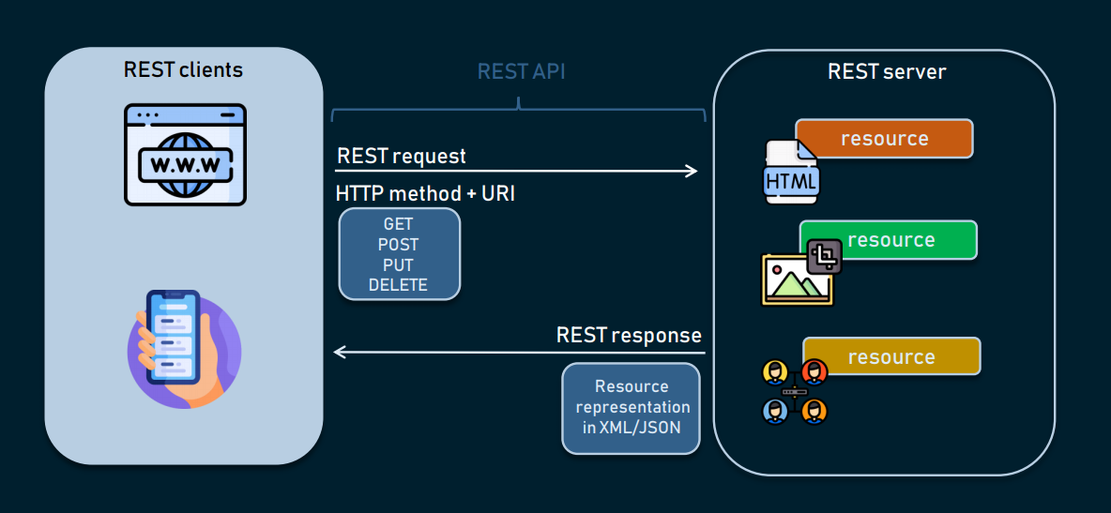
Composición del curso
1
UNIDAD 1
Servicios en red
Aprenderemos a crear una REST API

Slide 19

Composición del curso
2
UNIDAD 2
Bases de datos
ALMACENAMIENTO
Veremos el uso de bases de datos como componente de una red. También esto cómo nos permite almacenar información para soportar un servicio

Slide 20
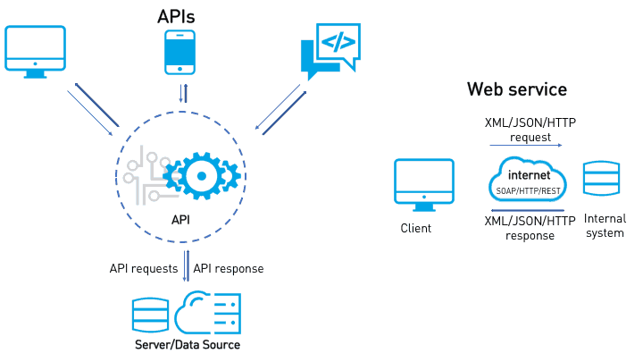
Composición del curso
2
UNIDAD 2
Bases de datos
En una arquitectura convencional, las bases de datos son el corazón de la información de un servicio

Slide 21

Composición del curso
3
UNIDAD 3
Consumo de servicios REST
Aprenderemos, desde una página web, a cómo consumir un servicio web. Nos conectaremos al API que ustedes crearán

Slide 22

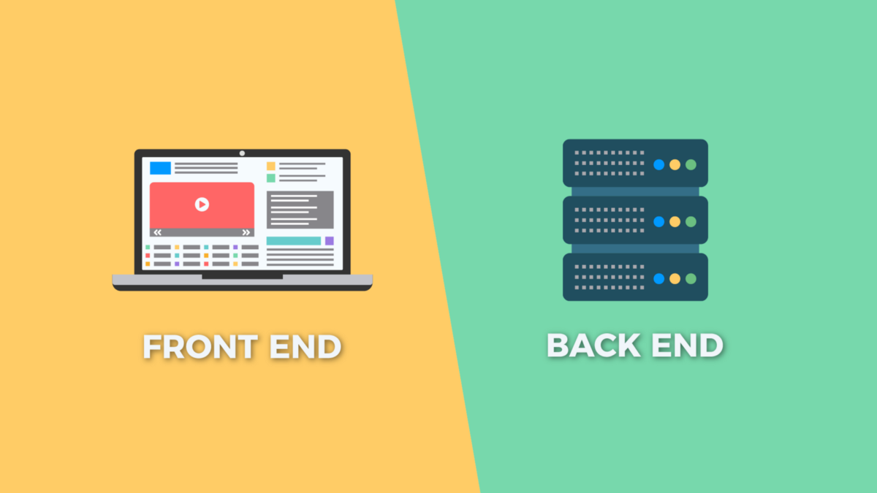
Composición del curso
NUBE
4
UNIDAD 4
Despliegue
Sabremos cómo desplegar estas aplicaciones de forma local (on-premisse) y remota

Slide 23
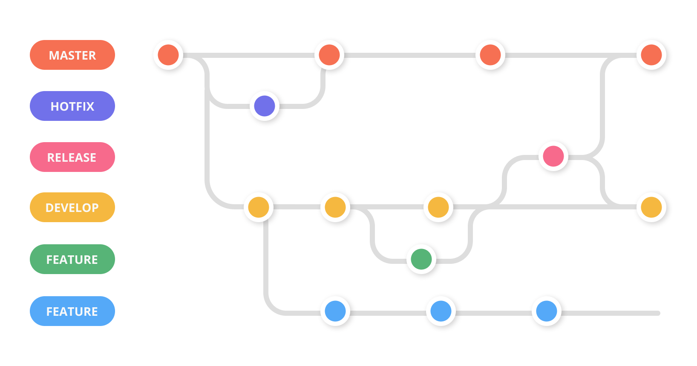
Composición del curso
NUBE
5
UNIDAD 5
Gestión ágil de proyectos
Sabremos cómo trabajar en un proyecto real. Dividir el trabajo, usar estrategias de branching, hacer seguimiento a proyectos.

